Slide 1
Introductie
Efficient Market Hypothesis.
Onderzoeksvraag

Slide 2
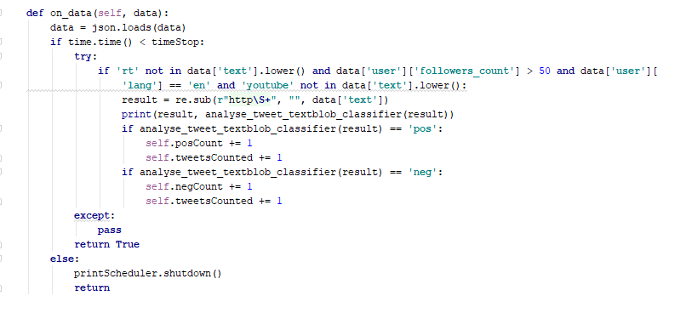
Methode
Twee Algoritmes.
Tweets Filteren.
Polarity Measure.
To Excel.

Slide 3
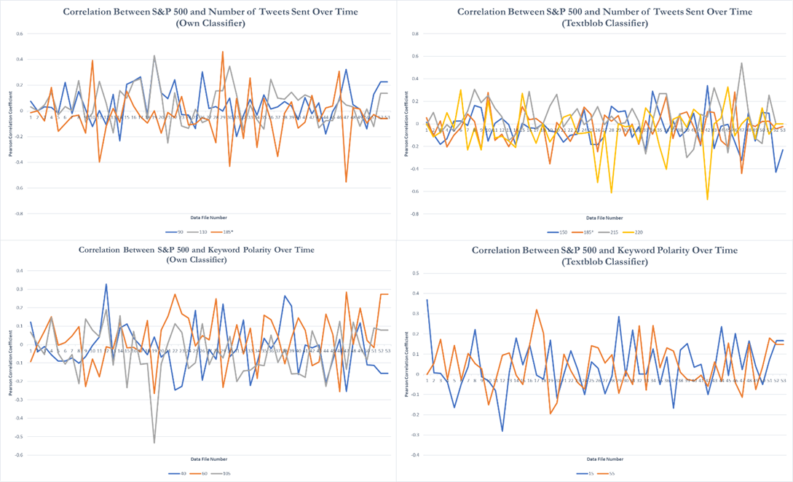
Resultaten
2,580,672 Tweets geanalyseerd in 53 dagen.
Normaliseer data + Vertragingen toevoegen.
Analyseer statistische significantie.
Bevestig resultaten.

Slide 4
Discussie
Andere intervallen, meer vertraging.
Grotere dataset.
Andere keywords.
Trading strategy.
Meerdere classificaties van gemoedstoestand.

